Slide 1
Международное положение России в конце XX века
Учитель истории: Кудрявцева Н.В.

Slide 2
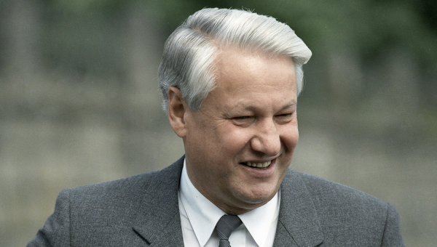
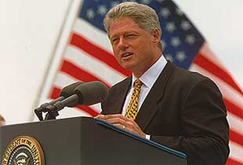
Цель:
Оценить изменение геостратегического положения России после распада СССР и развитие отношений России со странами Запада

Slide 3
План:
Финал «холодной войны»
Создание национальных армий в странах СНГ
Расширение НАТО и СНВ-2
Балканский кризис
Ухудшение отношений России с Западом

Slide 4
Даты:
1993г. – подписание договора СНВ -2
1999 г.- агрессия НАТО против Югославии: кризис в отношениях Восток- Запад
1999г.- вступление В НАТО Польши, Чехии, Венгрии
Имена:
Б.Н. Ельцин, У. Клинтон

Slide 5
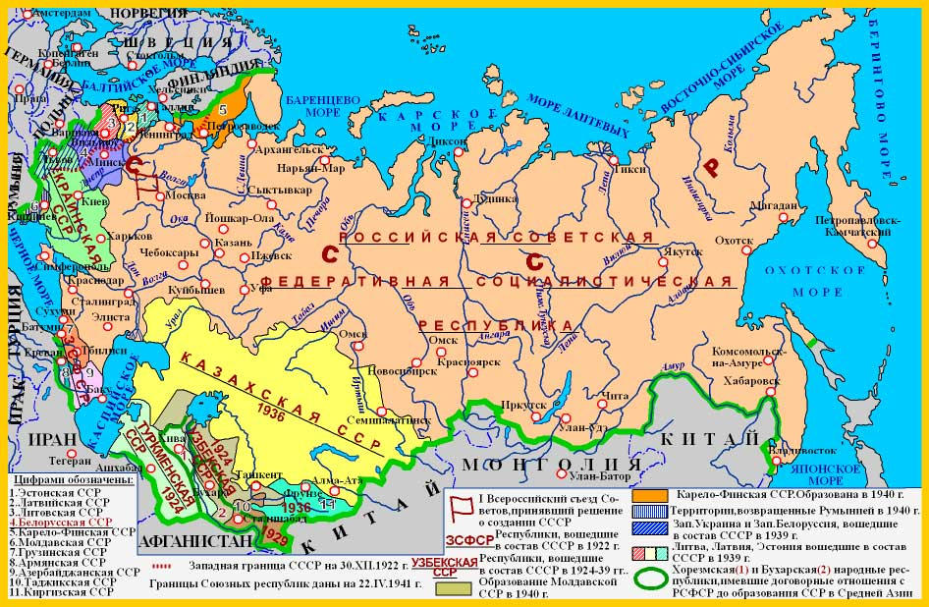

Slide 6
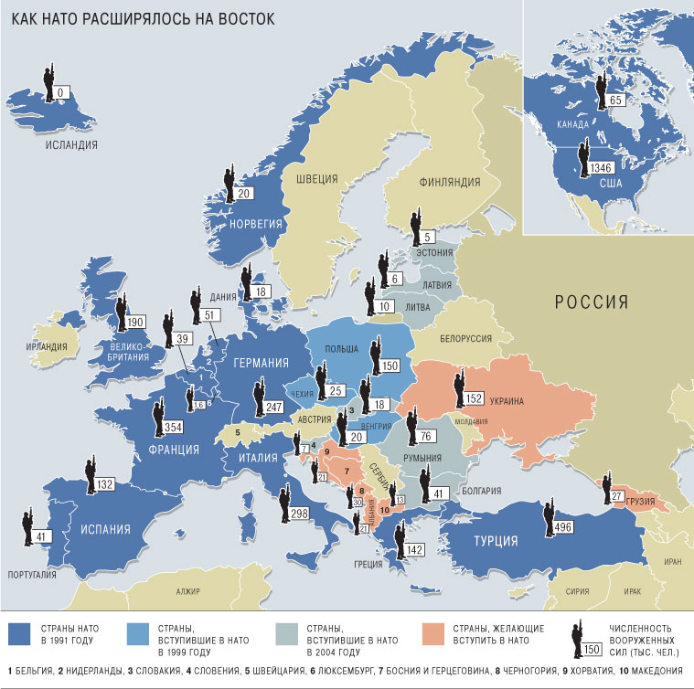
Страны, вошедшие в ЕС и НАТО в 90-е годы

Slide 7
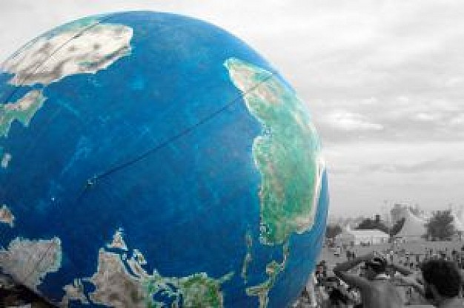
Финал «холодной войны»
Декабрь 1991 г. — прекращение существования СССР. Конец холодной войны. Биполярный мир прекратил свое существование вместе с распадом СССР.
Каким станет новый мир? Россия – правопреемница СССР не могла дать ответ. США провозгласили новый порядок – однополярный мир

Slide 8
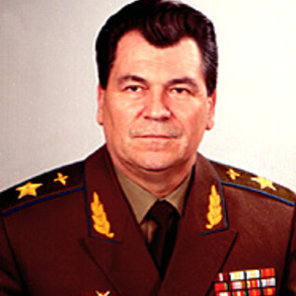
Соглашение о создании СНГ предусматривало сохранение под единым командованием общего военно-стратегического пространства. Российское командование полагало, что Советская армия трансформируется в ОВС СНГ.
Маршал авиации
Е.И. Шапошников
стал командующим
ОВС СНГ

Slide 9
«Борьба за советское наследство»
После распада СССР десятки государств, ранее бывших в сфере влияния идеологии марксизма- ленинизма, перестали получать экономическую, военную помощь.

Slide 10
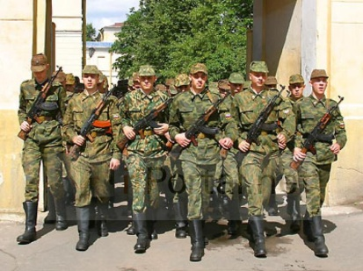
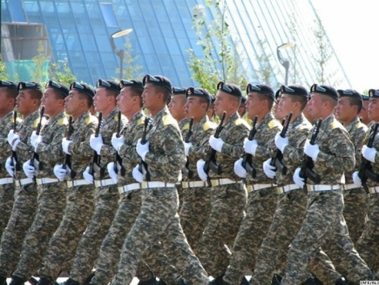
Создание национальных армий в странах СНГ
Январь 1992г- создание национальной армии на Украине.
Создание министерства обороны. Личный состав ВС СССР, находящийся на территории Украины ( в т.ч. и Черноморский флот) должен был принести присягу на верность Украине.
Кризис. Ряд частей отказывались это делать. Часть экипажей авиации перелетели в Россию.

Slide 11
7 мая 1992г. – указ Президента Б.Н. Ельцина о создании Российской армии
Договор коллективной безопасности (ДКБ) 15 мая 1992г. (Армения, Казахстан, Киргизия, Россия, Таджикистан)
Ядерное оружие СССР размещалось на территории России, Белоруссии, Казахстана, Украины. По предложению США все ядерное оружие было вывезено в Россию, эти страны приняли безъядерный статус (1992- 1995г.г.)

Slide 12
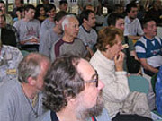
Межнациональные конфликты на территории бывшего СССР
1992-1994гг.
Нагорное- Карабахская Республика
Приднестровско-Молдавская Республика
Республика Южная Осетия
Республика Абхазия
Статус непризнанных мировым сообществом государств.

Slide 13
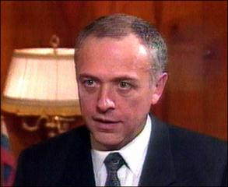
Расширение НАТО и СНВ-2
До 1993г. Запад от России не услышал «нет» ни по одному из ключевых вопросов международной жизни. Министр иностранных дел А.В. Козырев видел ошибку советской дипломатии в том, что она слишком много внимания уделяла защите национальных интересов в ущерб интересов мирового сообщества.

Slide 14
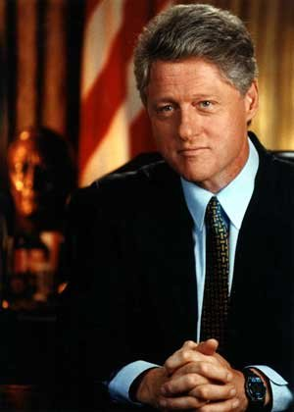
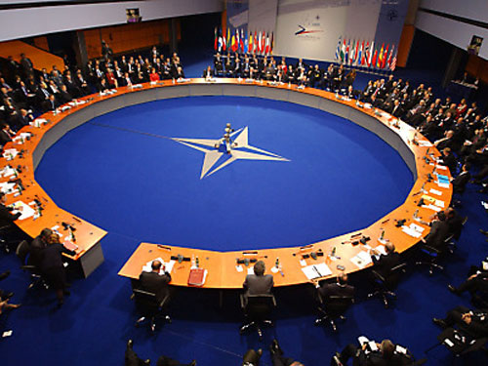
Перелом в 1994г.
У. Клинтон в январе 1994г. заявил о возможном расширении НАТО за счет бывших членов ОВД
Для Б.Н. Ельцина это было неожиданно. Он во время визита в Польшу ответил, что «ничего не имеет против»

Slide 15
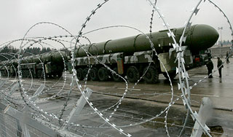
1997г- НАТО заявило о вступлении 10 новых государств в его состав. Россия возразила, сославшись на договоренности (устные), достигнутые еще М.С. Горбачевым о том, что НАТО не будет расширяться. Они не были приняты в расчет.

Slide 16
Договор СНВ-2
Обсуждение в феврале 1992г. (Буш- Ельцин)
Подписание в январе 1993г.
Сущность:
Сокращение стратегич. ядерн. потенциала на 2/3 России и США.
Уничтожить все тяжелые ракеты типа СС-18, СС-19 к 2003г, все многозарядные ракеты
Но Договор СНВ-2 не был ратифицирован Верховным Советом России в 1992г. ( сохранение великодержавности России)

Slide 18
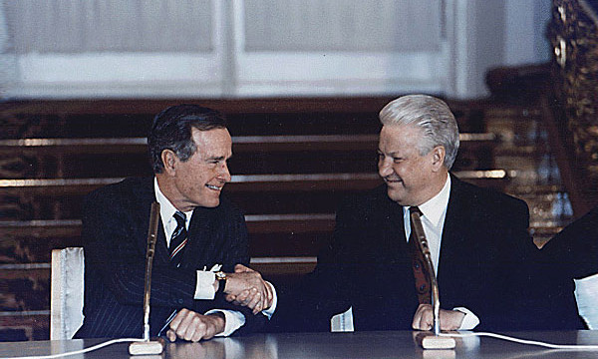
Договор СНВ-2 Подписание в январе 1993г.

Slide 19
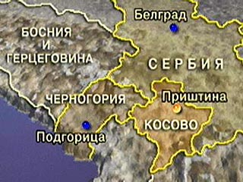
Балканский кризис
Весной 1999г. – бомбардировка Югославии

Slide 20
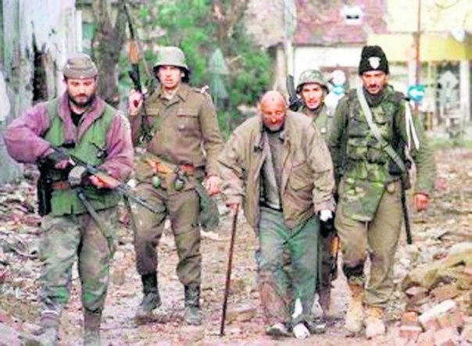
Предыстория бомбардировки
1998г.- Косовский кризис
Албанские сепаратисты в Косово стали устраивать вооруженные столкновения
НАТО встало на их сторону.
Запад обвинил Югославию в геноциде и 24 марта 1999г. напал на нее без санкций Совета Безопасности ООН.
Гос. секретарь США М. Олбрайт объявила, что белградское правительство испугавшись массовых налетов авиации НАТО пойдет на, ведущие к отделению Косово на 4 день.

Slide 21
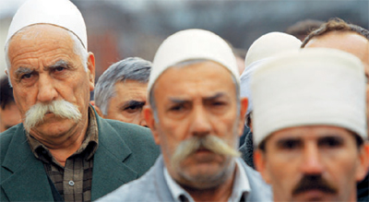
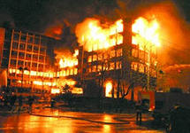
Албанские сепаратисты

Slide 22
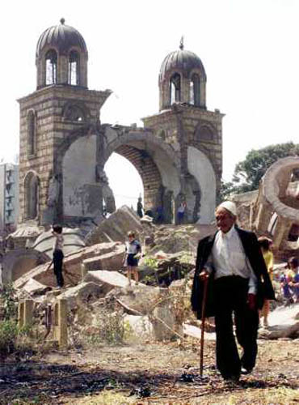
«…Когда мы ехали в монастырь Високи Дечани, нам пришлось проехать через город Джаковицу. Я пишу "пришлось", т.к. этот городок считается одним из самых опасных в Косово. Мало того, что он ближе всего к Албании, надо сказать, что албанцы составляли большинство населения здесь уже с 19 в., так во время войны это место было рассадником УЧК. Если кто-то из сербов "пропадал без вести", то в 90% случаев его труп находили через пару лет где-то под Джаковицей. Но другого пути в монастырь Дечани, находящийся как раз на дороге между Печью и Джаковицей, просто нет. Здесь в наш автобус кидали камнями и показывали нам весьма многоговорящие жесты»
из письма

Slide 23
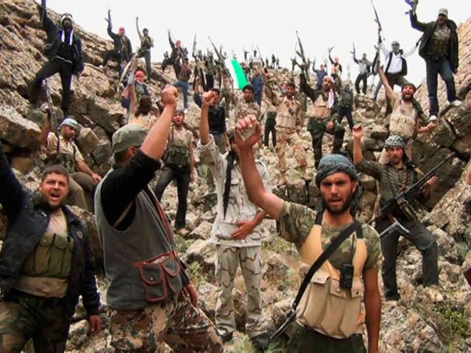

Slide 24
Даже на 78 день они не готовы были сдаться. Под нажимом России ( делегация В.С. Черномырдина) президент Югославии
С. Милошевич подписал капитуляцию перед Западом.
Россия стремилась получить под контроль небольшую часть Косово, населенную сербами, чтобы уберечь их от репрессий.
Запад отклонил единственную просьбу России
Образовать анклав вокруг исторических православных монастырей и Косова поля ( это позволило бы избежать албанского насилия над сербами)

Slide 25
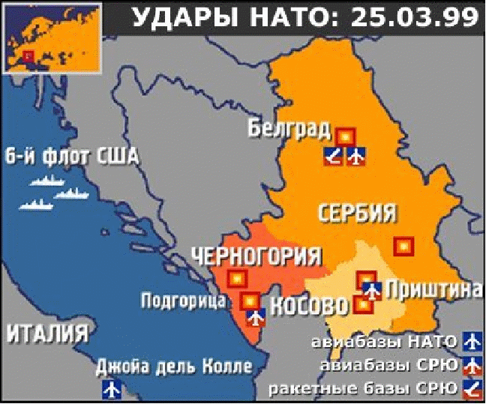
Обострение ситуации на Балканах было выгодно странам Запада. Почему?

Slide 26
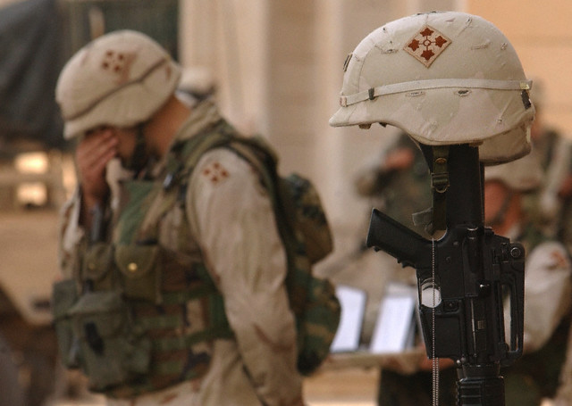
Оккупация Косово американцами
Гуманитарная интервенция-
вмешательство во внутренние дела иностранного государства под лозунгом защиты гуманитарных прав.
Это был вызов интересам России, репетиция будущих акций НАТО против России.

Slide 27
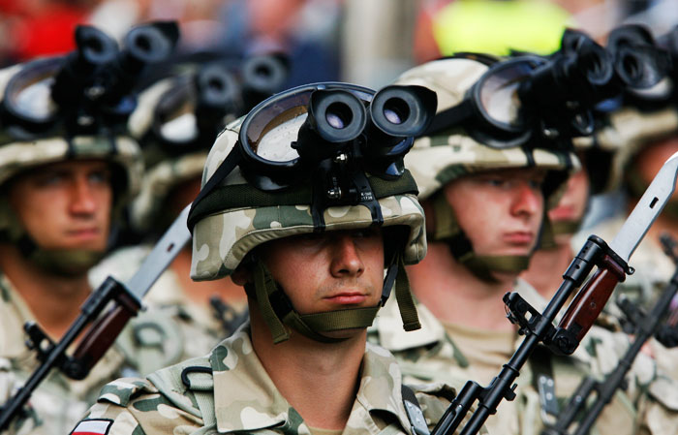
Ухудшение отношений России с Западом
Расширение НАТО
В НАТО вступили в 1999г- Польша, Чехия, Венгрия.
Албания, Болгария, Латвия, Литва, Македония, Румыния, Словакия, Словения, Эстония – кандидаты на вступление.

Slide 28
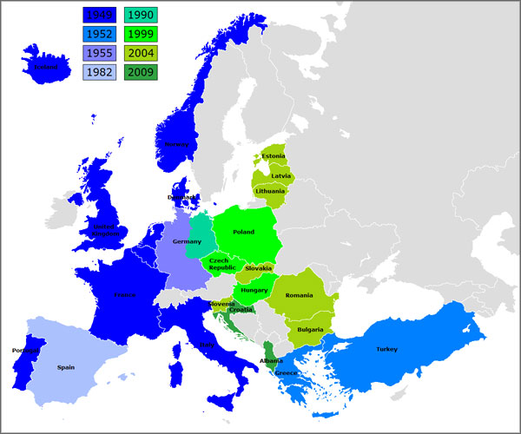

Slide 29
Политика двойных стандартов
Запад занял враждебную позицию по отношению к России:
Критика России Западом в отношении нарушения прав человека ( имея ввиду События в Чечне , в целом на Кавказе)
В то же время старались не замечать ситуацию в Прибалтике, связанную с ущемлением прав русскоязычного населения.

Slide 30
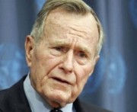
План оказания помощи реформам в России
24 млрд. долл. обещано, но не выделено (Дж. Буш- старший, Г. Коль- канцлер Германии)
Основная помощь шла на разоружение. Для сближения России и США ничего не было сделано.

Slide 31
После распада СССР США придерживалась правила абсолютного доминирования во всех областях международной жизни, так и прикладывала немалые усилия для влияния во внутренней жизни России.
Термины демократии и прав человека используются Западом исключительно для достижения своих колониальных интересов, где двойные стандарты стали нормой международных отношений.

Slide 32
Задания
№ 1 на с. 303, № 2 на с. 304
и № 3 на с. 305
Домашнее задание: п. 20,
повт. п. 17-20 пр.р.

